Slide 1
第7章 可编程逻辑器件
7.1概述
7.2可编程逻辑器件基础
  PLD逻辑表示法
  逻辑阵列的PLD表示法应用举例
7.3 通用阵列逻辑GAL

Slide 2
7.1 概 述
可编程专用集成电路ASIC(Application Specific Integrated Circuit) 是面向用户特定用途或特定功能的大规模、超大规模集成电路。
分类：按功能分为数字的、模拟的、数字和模拟混和三种。
按制造方式分为全定制、半定制ASIC、可编程三种。

Slide 3
根据芯片的集成度和结构复杂度分类
简单可编程逻辑器件SPLD：集成度小于GAL22V10的PLD。
  特点是都具有可编程的与阵列、不可编程的或阵列、输出逻辑宏单元OLMC和输入输出逻辑单元IOC。
复杂可编程逻辑器件CPLD:集成度大于PAL22V10或GAL22V10的PLD都可视为CPLD。
  特点是具有更大的与阵列和或阵列，增加了大量的宏单元和布线资源，触发器的数量明显增加。

Slide 4
根据芯片的集成度和结构复杂度分类
现场可编程逻辑门阵列 FPGA：FPGA是集成度和结构复杂度最高的可编程ASIC。
  运算器、乘法器、数字滤波器、二维卷积器等具有复杂算法的逻辑单元和信号处理单元的逻辑设计可选用FPGA实现。

Slide 5
按制造技术和编程方式进行分类
双极熔丝制造技术的可编程ASIC(Lattice的PAL系列)
EECMOS制造技术的可编程ASIC(Lattice的GAL和ispLSI / pLSI)
SRAM制造技术的可编程ASIC(Xilinx的FPGA，Altera的FPGA)
反熔丝制造技术的可编程ASIC(Actel的FPGA)

Slide 6
按制造技术和编程方式进行分类
双极熔丝和反熔丝ASIC通常称为OTP(one time programming)器件
采用EECMOS和SRAM制造技术的可编程ASIC具有用户可重复编程的特性，可以实现电擦电写。

Slide 7
按制造技术和编程方式进行分类
用SRAM技术制造的FPGA则具有数据挥发性，又称易失性。
具有挥发性的FPGA ，当系统断电或掉电后，写入FPGA中的编程数据要丢失。因此，必须把要下载到FPGA的数据借用编程器固化到与其联用的EPROM或EEPROM中，待重新上电时，芯片将编程数据再下载到FPGA中。
FPGA的数据挥发性，决定有些环境不宜选用。

Slide 8
可编程ASIC的编程方式
可编程ASIC的编程方式有两种：
  采用专用编程器进行编程
  在系统编程
    甩掉了专用编程器，而且也不用将芯片从电路系统取下，只利用计算机和一组下载电缆就可以在系统编程。
Lattice和Xilinx等几家大公司都有在系统可编程ASIC产品。在系统编程方式方便了用户。

Slide 9
可编程ASIC的一般开发步骤
状态机输入
波形输入
逻辑图输入
HDL
输入
设计输入
设计输入
布局布线
器件验证
N
N
功能模拟
时间模拟
Y
Y
逻辑分割
编程下载
图
7
-
1
ASIC
开发步骤流程图

Slide 10
可编程ASIC的一般开发步骤
（1）设计输入（entry）：逻辑原理图（schematic）输入方式、硬件描述语言HDL输入方式、状态机输入方式等。

Slide 11
可编程ASIC的一般开发步骤
（2）功能模拟（function simulation）
主要对所设计的电路及所输入的电路进行功能验证。电路中各逻辑门或各单元模块的输入、输出是否有矛盾，是否有扇入、扇出不合理；各单元模块有无未加处理的输入信号端、输出端是否悬空、是否允许使能等项内容。

Slide 12
可编程ASIC的一般开发步骤
（3)逻辑分割（partitioning）
逻辑分割的过程就是将复杂电路分解成由若干子逻辑功能块实现的过程。逻辑分割也是借助专门软件实现的。

Slide 13
可编程ASIC的一般开发步骤
（4）布局和布线（place and routing）
用子逻辑功能块将要实现的逻辑电路布置在实际的芯片上。

Slide 14
可编程ASIC的一般开发步骤
（5）时间模拟（timing simulation）
时间模拟是在布局和布线之后进行。通过时间模拟可得到系统内部的延时特性，发现竞争冒险等信息。时间摸拟对提高系统稳定性十分重要。

Slide 15
可编程ASIC的一般开发步骤
（6）写入下载数据（download）
若选用的器件是CPLD和ＳPLD，一般选用在系统编程或使用合适的编程器将相应的JED下载数据写入到芯片中。
若选用的器件是FPGA，则需要对与FPGA相配置的EPROM芯片进行编程，将FPGA的配置数据先写入EPROM中。

Slide 16
7.2 可编程逻辑器件基础
⒈PLD的逻辑表示
  ⑴PLD中阵列及其阵列交叉点的逻辑表示
  ⑵PLD中基本逻辑单元的PLD表示
⒉逻辑阵列的PLD表示法应用举例

Slide 17
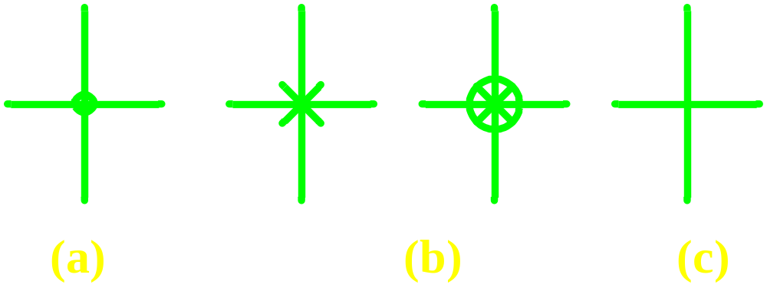
①PLD中阵列交叉点的逻辑表示
PLD逻辑阵列中交叉点的连接方式采用图7-7所示的几种逻辑表示。
(a)表示实体连结，这个交叉点是不可编程点，在交叉点处打上实心点。

Slide 18

①PLD中阵列交叉点的逻辑表示
PLD逻辑阵列中交叉点的连接方式采用图7-7所示的几种逻辑表示。
(b)表示可编程连接。无论×或 表示该符号所在行线和列线交叉处是可编程点，具有一个可编程单元。熔丝工艺的PLD器件中用×表示熔丝接通。

Slide 19
①PLD中阵列交叉点的逻辑表示
PLD逻辑阵列中交叉点的连接方式采用图7-7所示的几种逻辑表示。
熔丝烧断的可编程点上的×消失，行线和列线不相接，这种情况用图 (c)表示。

Slide 20
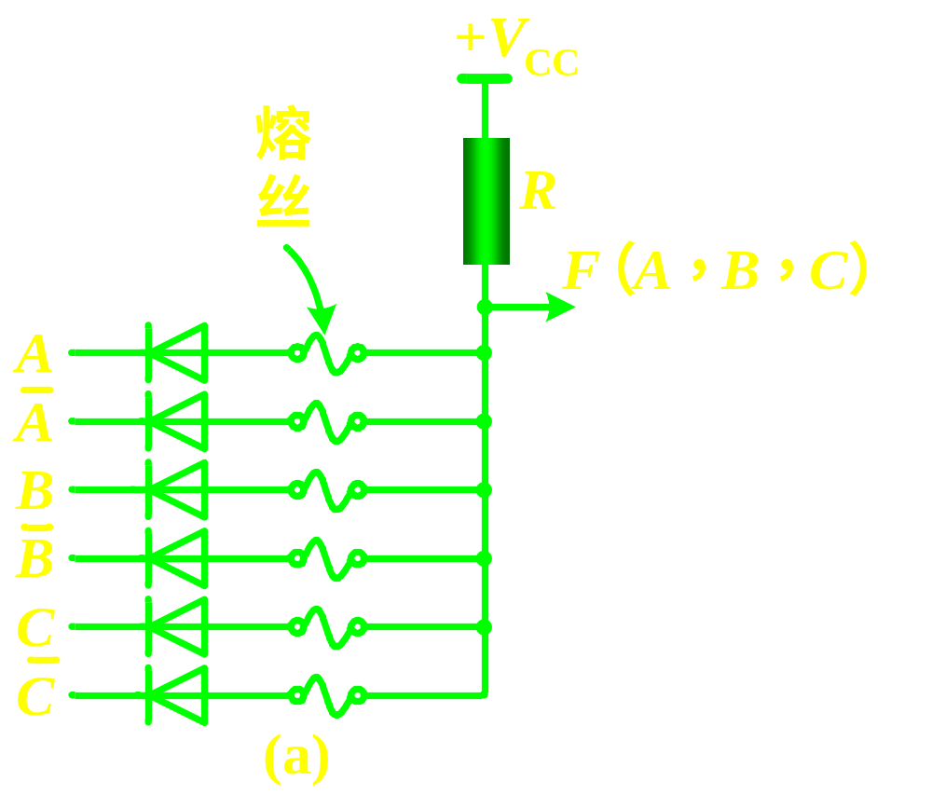
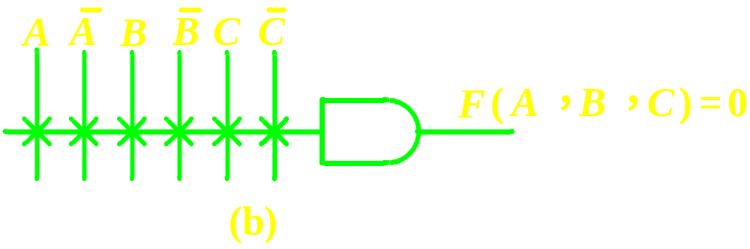
②PLD中与阵列和或阵列的逻辑表示
与阵列如图(a)所示。
在二极管与门的各支路与输出之间接入熔丝。熔丝保留的各支路的输入为有效输入，输出F是熔丝保留各支路输入的与逻辑函数。图 (b)是PLD表示。
F(A，B，C)=0。
图 (a)和图 (b)是熔丝全部保留的与阵列表示情况。

Slide 21
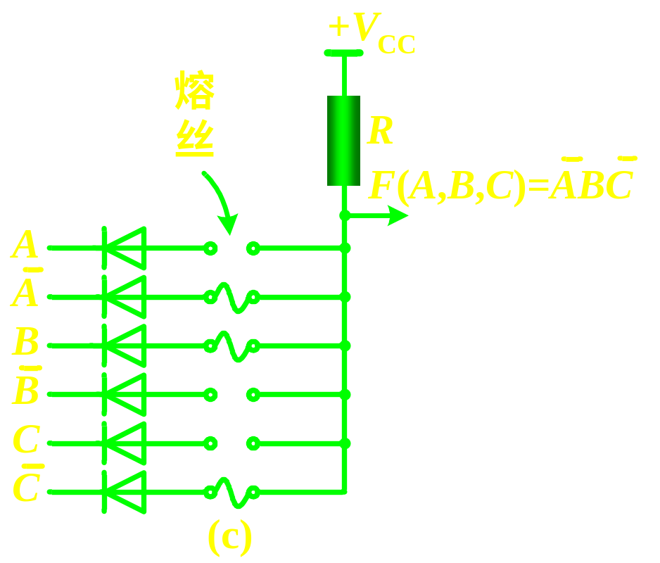
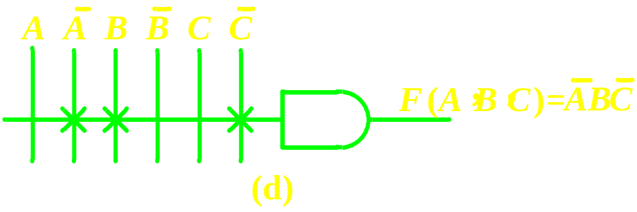
②PLD中与阵列和或阵列的逻辑表示
图 (c)是烧断3个熔丝的情况，图 (d)是图 (c)的PLD表示。

Slide 22
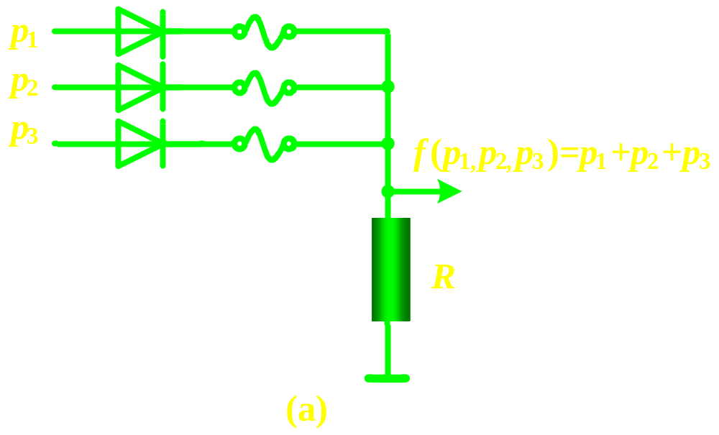
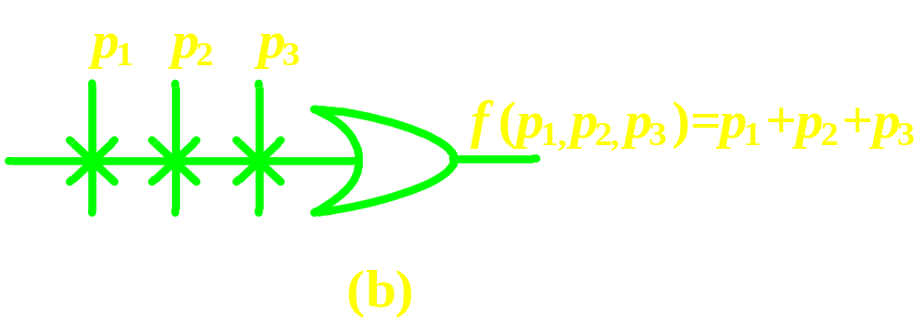
②PLD中与阵列和或阵列的逻辑表示
可编程或阵列，其构成原理与可编程的与阵列相同。

Slide 23
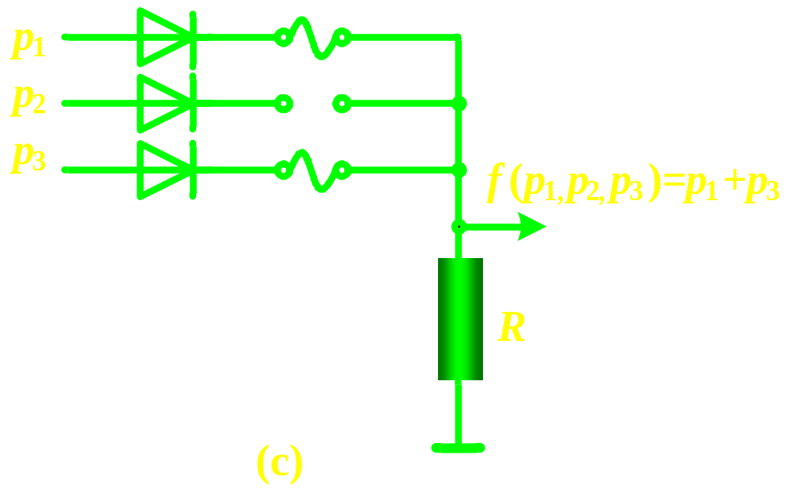
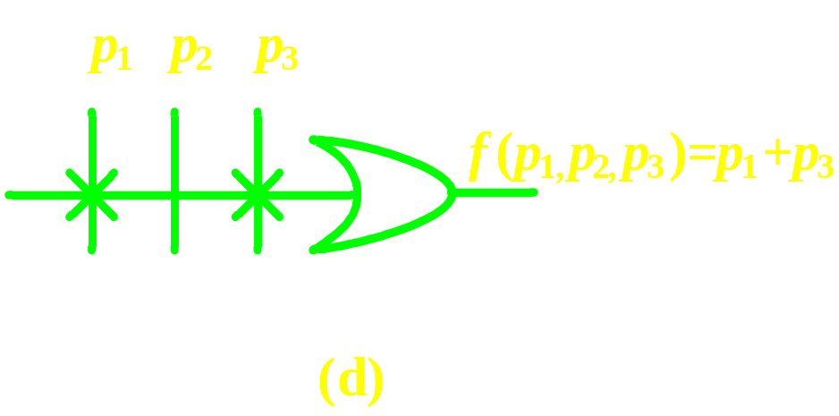
②PLD中与阵列和或阵列的逻辑表示
可编程或阵列，其构成原理与可编程的与阵列相同。

Slide 24
⒈PLD的逻辑表示
⑵PLD中基本逻辑单元的PLD表示
  ①输入缓冲器和反馈缓冲器
  ②输出极性可编程的异或门
  ③地址选择可编程的数据选择器
  ④可编程数据分配器的逻辑表示
  ⑤激励方式可编程的时序记忆单元的PLD表示
  ⑥ PLD中与阵列的缺省表示
  ⑦双向输入/输出和反馈输入的逻辑表示

Slide 25

①输入缓冲器和反馈缓冲器
在PLD中有二种特殊的缓冲器，它们是输入缓冲器和反馈缓冲器。
图给出它们的PLD表示，它们是单输入、双输出的缓冲器单元，一个是同极性输出端。另一个是反极性输出端。

Slide 26
①输入缓冲器和反馈缓冲器
与输出三态缓冲器不同：
输出三态缓冲器也有三个端，但只有一个输入和一个输出端，另一个是使能控制端。
输入缓冲器和反馈缓冲器输出只有0、1两个逻辑状态。而输出三态缓冲器还有一个高阻(Z)的状态。

Slide 27
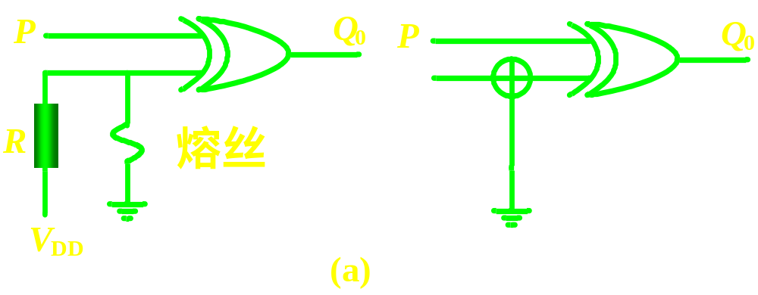
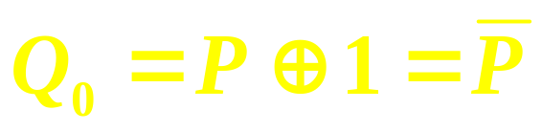
②输出极性可编程的异或门
在PLD中为了实现输出极性可编程，常采用图 (a)所示的异或门结构。
否则异或门输出高有效Q₀=P⊕0=P。
当熔丝烧断，异或门输出极性为低有效，即

Slide 28
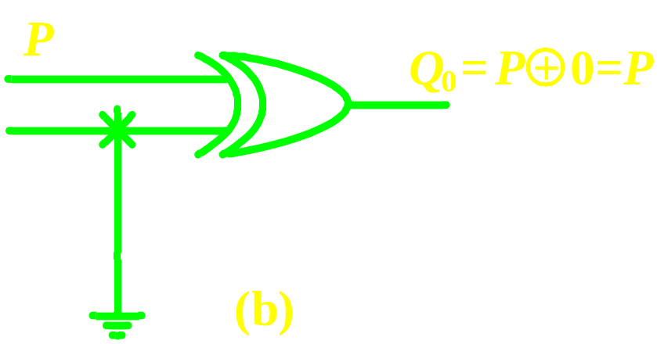
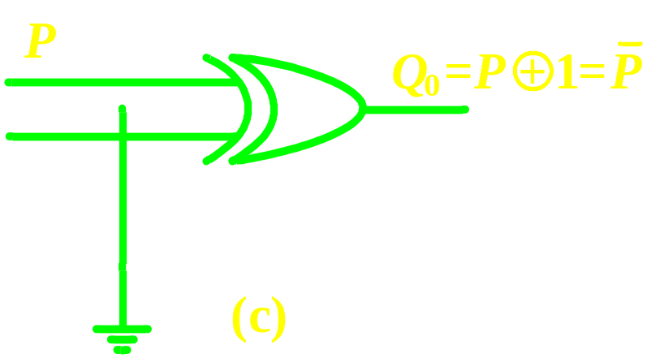
②输出极性可编程的异或门
图 (b)是编程后熔丝保留。
图 (c)是编程熔丝烧断。

Slide 29
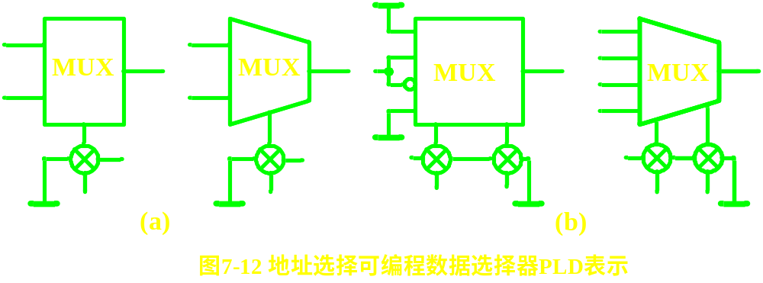
③地址选择可编程的数据选择器
二选一数据选择器
四选一数据选择器
地址选择可编程的数据选择器如图7-12所示。
地址选择端编程后，若列线与行线相接且接地，其输入为逻辑0。否则，列线与行线断开其输入为逻辑1。
根据编程情况，地址选择端的输入有00，01，10，11四种情况。

Slide 30
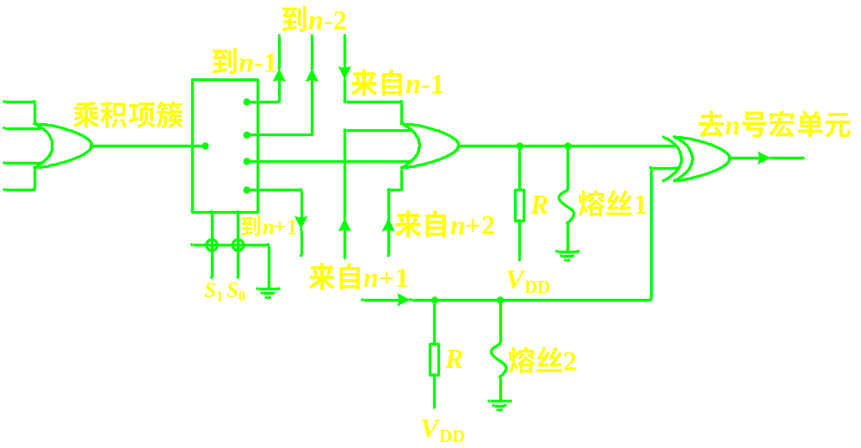
④可编程数据分配器的逻辑表示
可编程逻辑分配器如图7-13所示。
FUSE1正常时(默认状态)不熔断，乘积项簇的信号传不到n号宏单元。
若编程后FUSE1熔断，乘积项簇信号可以传到n号宏单元。
如果FUSE2熔断，异或门反极性传输，否则异或门原极性传输，n号宏单元接收信号与乘积项簇信号同相。
可编程熔丝S₁S₀的不同编程值，使乘积项簇分别被分配到n+1号、 n号、n-1号、n-2号宏单元。
图中的核心部分是可编程逻辑分配器
图7-13 可编程逻辑分配器

Slide 31
⑤激励方式可编程的时序记忆单元的PLD表示
时序记忆单元有二种，即锁存器和触发器。
输出的状态只受输入激励信号控制的时序记忆单元是锁存器。
只有在时钟信号控制下才能得到受输入激励信号决定的相应输出状态的时序记忆单元是触发器。
二种时序记忆单元的根本区别是输出状态的变化是否取决于时钟信号的控制。

Slide 32
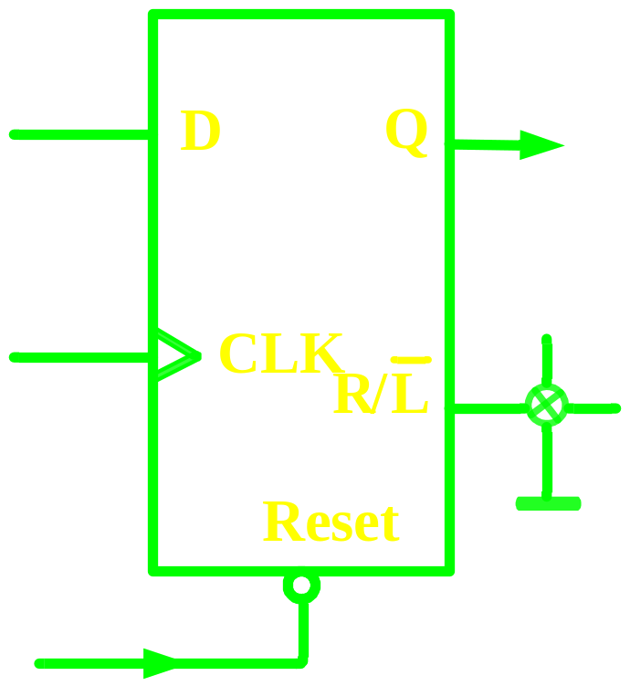
⑤激励方式可编程的时序记忆单元的PLD表示
图7-14是激励方式可编程的时序记忆单元的PLD表示。
通过编程，使R/L端为0，Q端的输出状态只与激励信号有关并受D决定，图所示电路为D锁存器。
通过编程，若使R/L端为1，电路只有在时钟脉冲信号CLK的驱动下，Q端的状态变化受D端的激励信号决定，该电路具有D触发器功能。

Slide 33
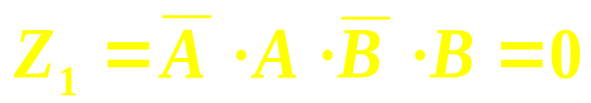
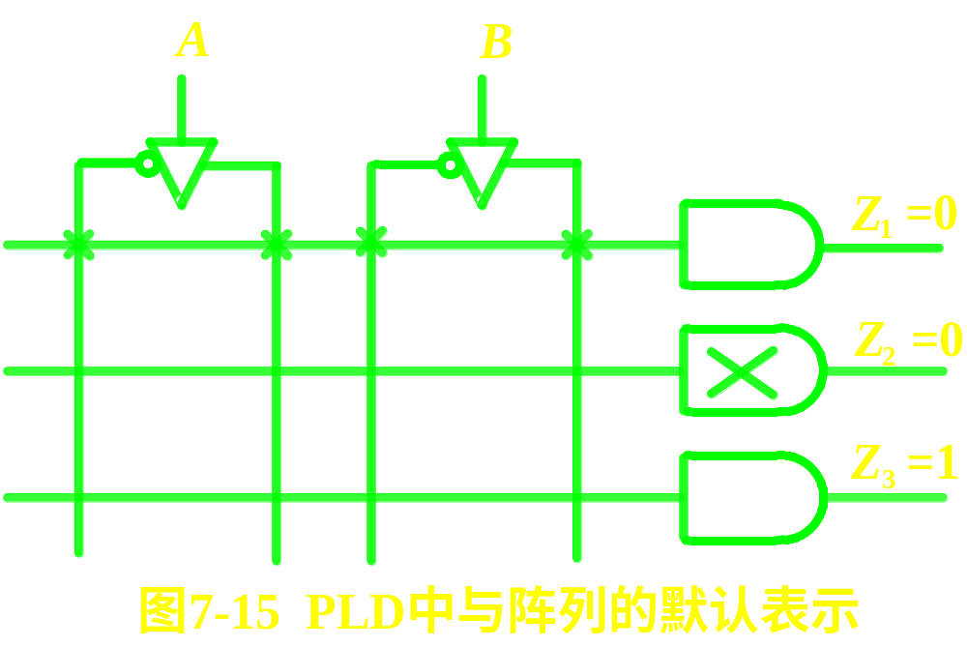
⑥PLD中与阵列的缺省表示
在PLD器件与阵列中常看到图7-15中给出的几种表示。输出为Z₁的与门4个输入变量全部被编程后输入，4个交叉点均画×。因此，

Slide 34
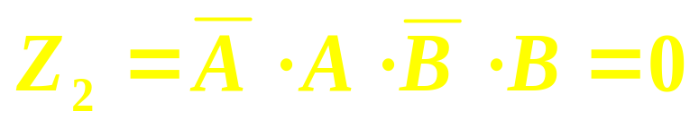
⑥PLD中与阵列的缺省表示
同理：Z₂为Z₁的缺省表示。这时的阵列交叉点上均未画×，而在与门符号内却画有×， 。

Slide 35
⑥PLD中与阵列的缺省表示
输出为Z₃的与门输入阵列交叉点上无×，与门符号内也无×，这是浮动状态的逻辑表示。浮动输入状态代表与阵列编程后熔丝全部熔断，4个输入全都不同与门相接，相当与门输入悬空，与门输出为高电平，即输出逻辑“1”

Slide 36
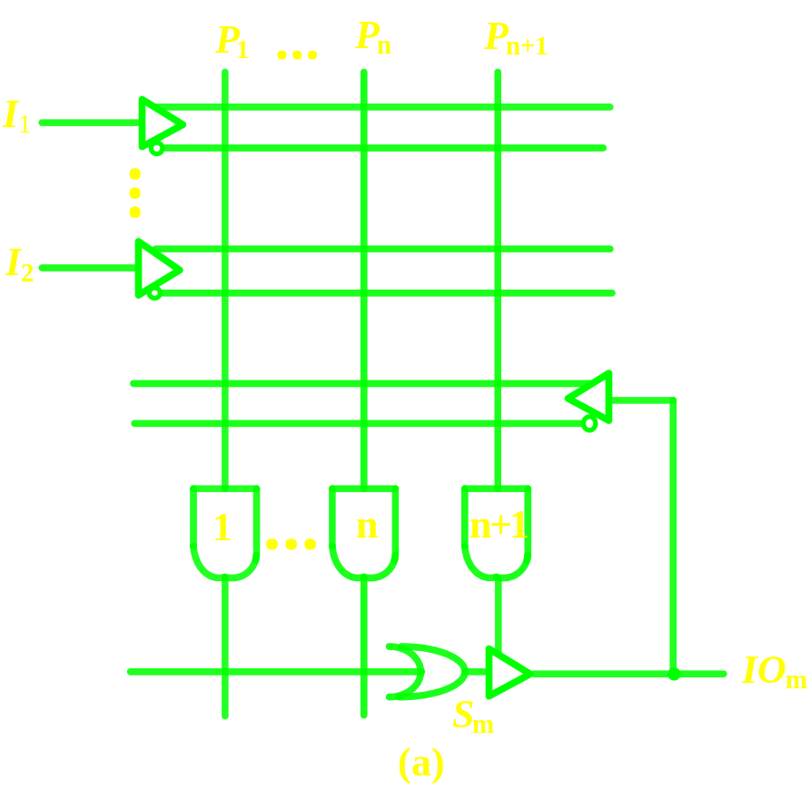
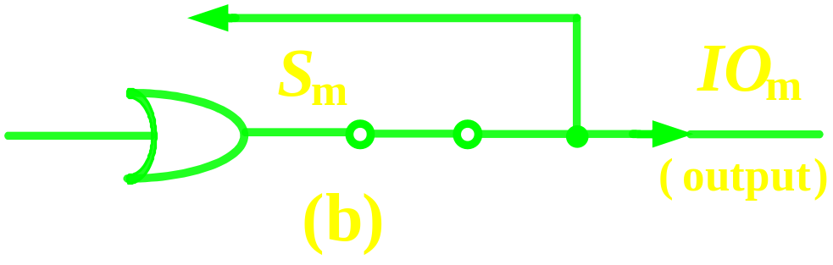
⑦双向输入/输出和反馈输入的逻辑表示
双向输入/输出和反馈输入结构是PLD结构的特点之一， 乘积项P_{n+1}为三态输出缓冲器的使能端控制信号。
Feedback=S_{m}
S_{m}
1
S_{m}

Slide 37
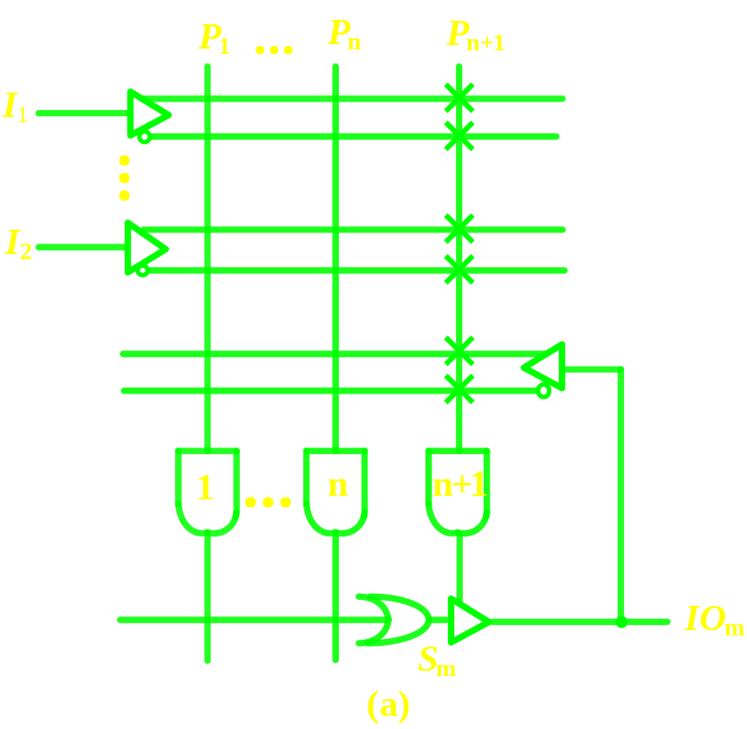
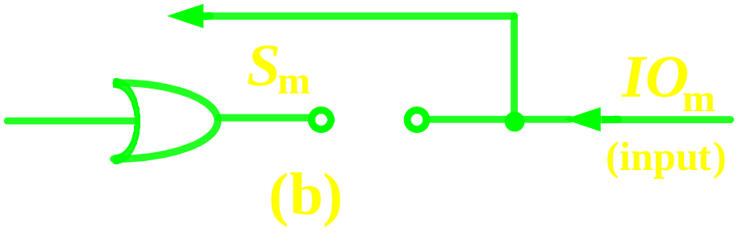
⑦双向输入/输出和反馈输入的逻辑表示
由于各阵列交叉点全打有×，所以n+1号与门输出为逻辑“0”，三态输出缓冲器禁止，其输出为高阻。
加到与阵列上
高阻
0
×

Slide 38
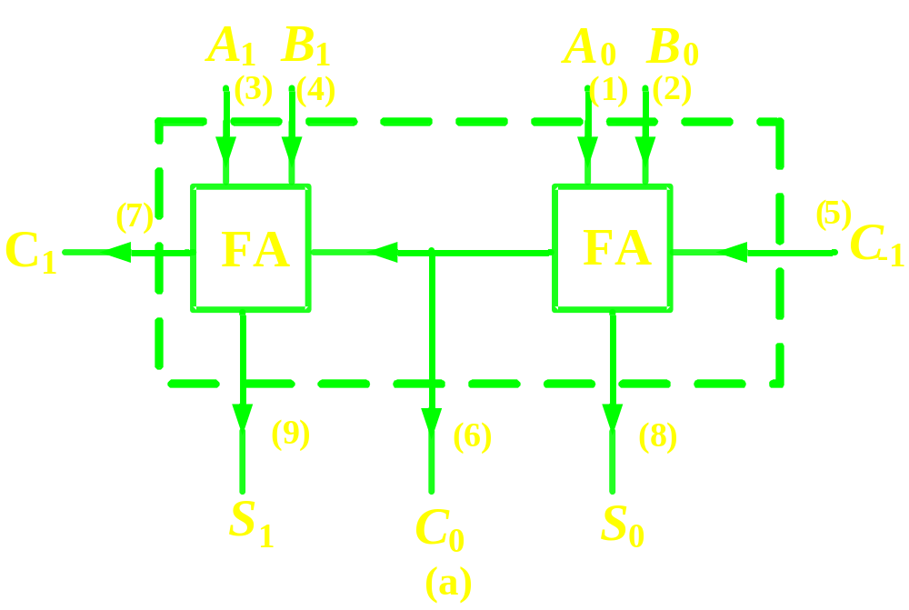
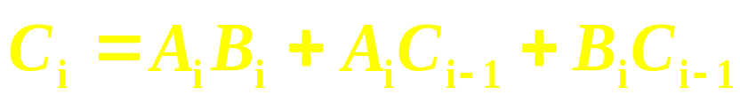
⒉逻辑阵列的PLD表示法应用举例
输入
输入
输入
二位串行进位加法器的原理框图如图7-18(a)所示。
输出
其阵列表示如图7-18(b)所示。
输入

Slide 39
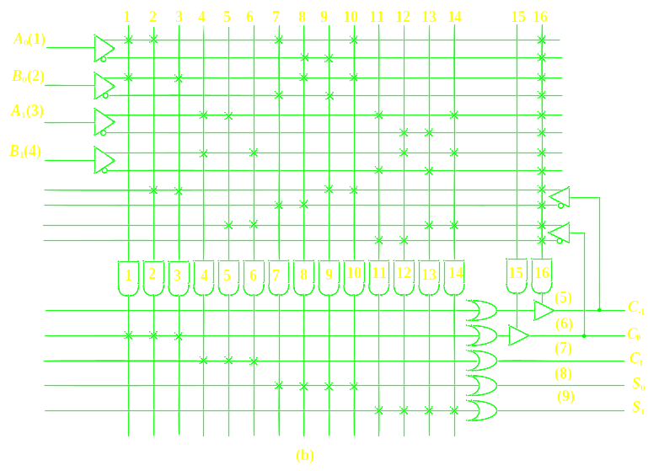

⒉逻辑阵列的PLD表示法应用举例
×

Slide 40
7.3 通用阵列逻辑GAL
⒈GAL (Generic Array Logic)的结构及其工作原理
  ⑴GAL的基本阵列结构
  ⑵GAL的工作模式和逻辑组态
  ⑶GAL16V8的编程
⒉GAL应用举例

Slide 41
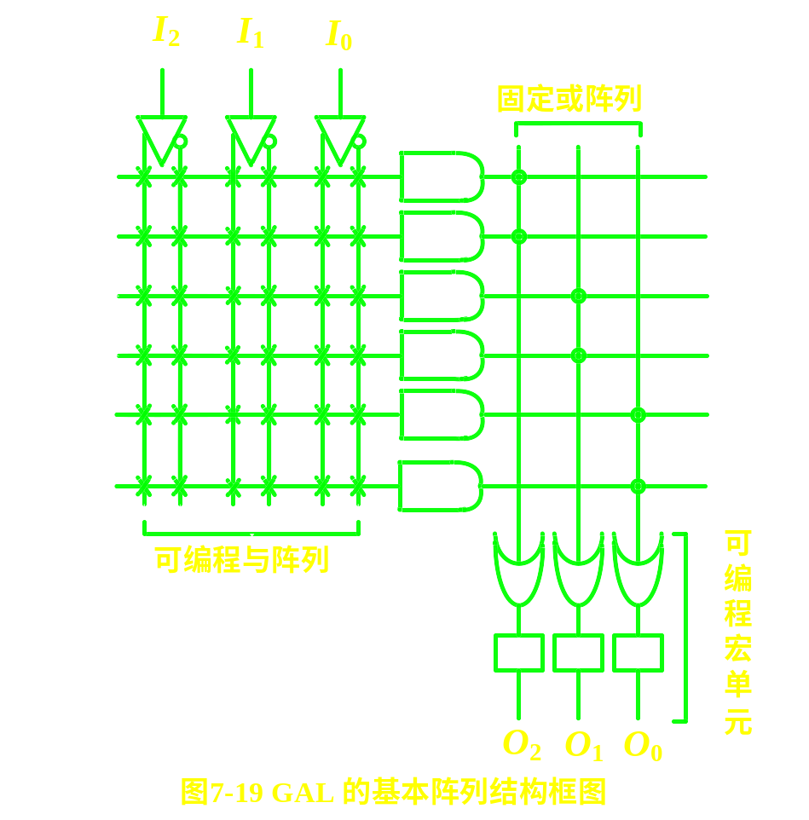
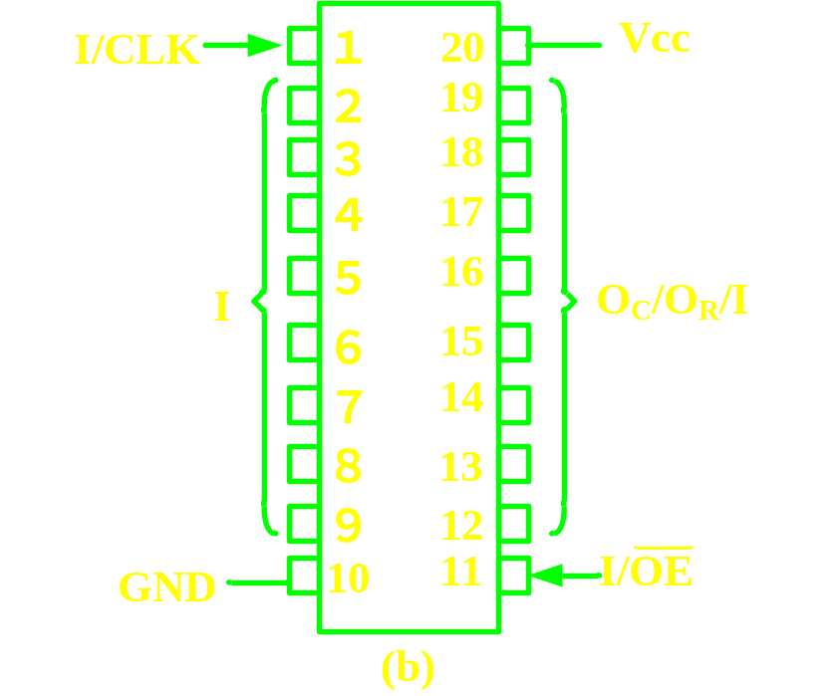
⑴GAL的基本阵列结构
图7-19给出GAL的基本结构框图。

Slide 42
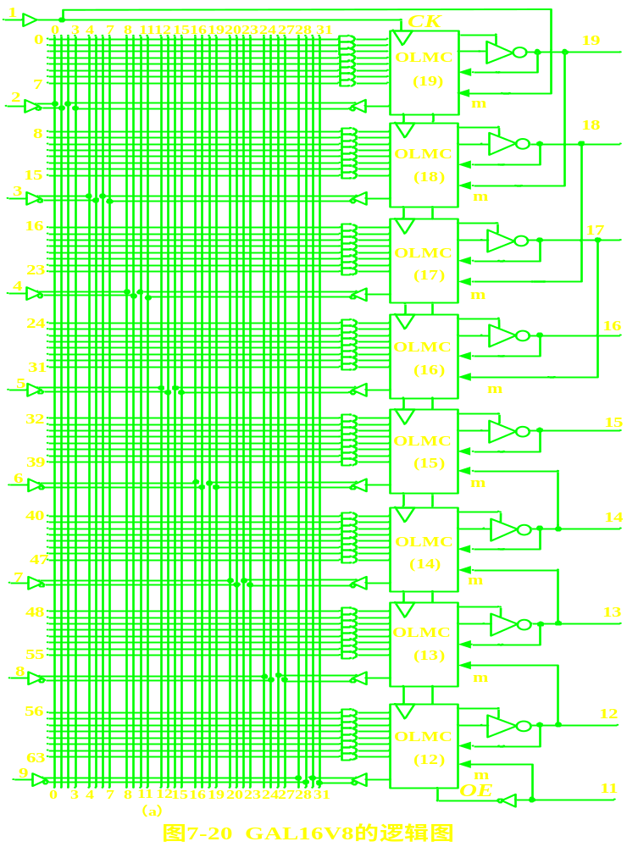
1，11，12，13，14，17，18，19各引脚可通过编程组态设为输入引脚
输入口
时钟信
号输入
12，13，14，17，18，19各引脚可通过编程组态设为输出引脚，15，16专用输出引脚
逻辑宏单元
输入/输出口
固定或阵列
可编程与阵列
2，3，4，5，6，7，8，9是专用输入引脚
使能控制

Slide 43
GAL16V8的结构控制字
GAL的输出电路存在输出逻辑宏单元OLMC (Output Logic MacroCell)。GAL的输出电路可编程。
GAL的结构控制字有5种，82位：
  SYN：同步控制字1位，对8个宏单元是公共的；
  AC0：结构控制字1位，对8个宏单元是公共的；
  AC1(n)：结构控制字8位，每个宏单元一个；
  XOR(n)：极性控制字8位，每个宏单元一个；
  PTD：乘积项禁止控制字64位，每个与门一个。

Slide 44
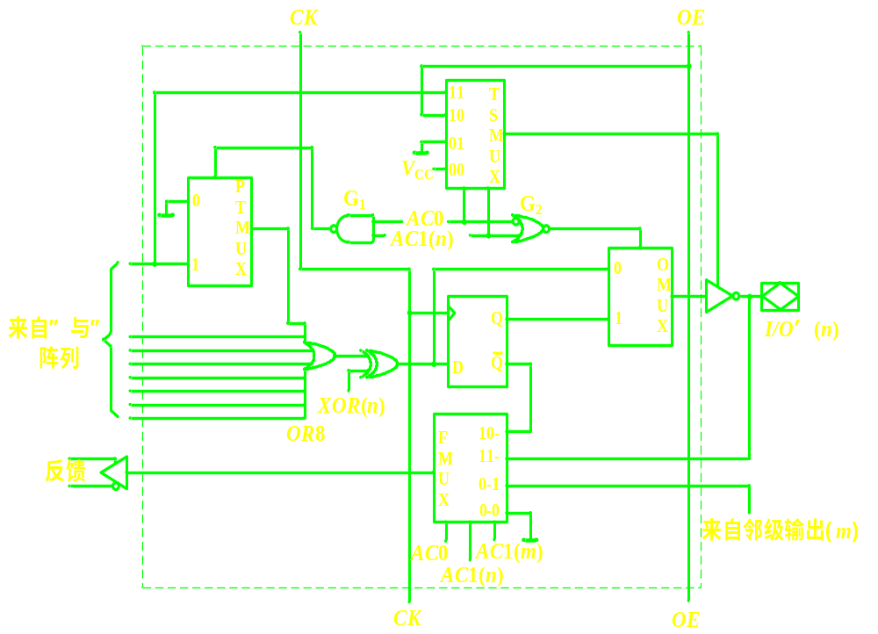
GAL16V8的OLMC的内部电路构成
表7-2 AC0AC1对FMUX控制表
三态多路开关
来自1号引脚
输出多路开关
乘积项多路开关
AC0 AC1(n) AC1(m)
FMUX
输入信号
反馈缓冲器输
入端信号来源
1 0 —
1 1 —
0 — 1
0 — 0
寄存器Q端
本级输出
邻级输出
地电平
Q端信号
本级输出端
邻级输出
地电平
OLMC的内部电路构成如图7-21所示。
表7-1 AC0AC1(n)对TSMUX控制表
AC0AC1(n)
TSMUX
输入信号
输出三态
缓冲器状态
0 0
0 1
1 0
1 1
V_{CC}
地电平
OE
第一与项
导 通
高 阻
OE=1,导通
OE=0,高阻
用户编程决定
反馈多路开关

Slide 45
⑵ GAL的工作模式和逻辑组态
GAL16V8、GAL20V8系列器件的OLMC有寄存器模式、复杂模式、简单模式三种工作模式。

Slide 46
输出逻辑宏单元三种模式分为七种逻辑组态，其隶属关系如表7-4所示。
⑵ GAL的工作模式和逻辑组态
表7-4 三种模式和七种组态的关系
工作模式
逻辑组态
寄存器模式
复杂模式
简单模式
⑴寄存器输出组态 ⑵组合输出组态
⑶有反馈组合输出 ⑷无反馈组合输出
⑸无反馈组合输出组态 ⑹本级输出邻级输入组态 ⑺相邻输入组态

Slide 47
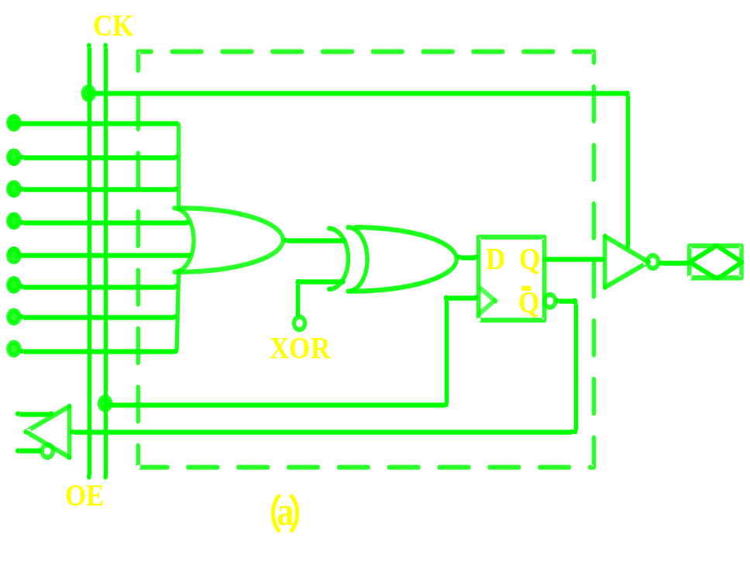
(a)寄存器模式寄存器输出组态：
XOR
输出极性
0
1
低有效
高有效
1脚作为寄存器输出级的公共时钟CK端；11脚作为寄存器输出级的公共使能OE端。
SYN
AC0
AC1(n)
功能
0
1
0
寄存器输出

Slide 48
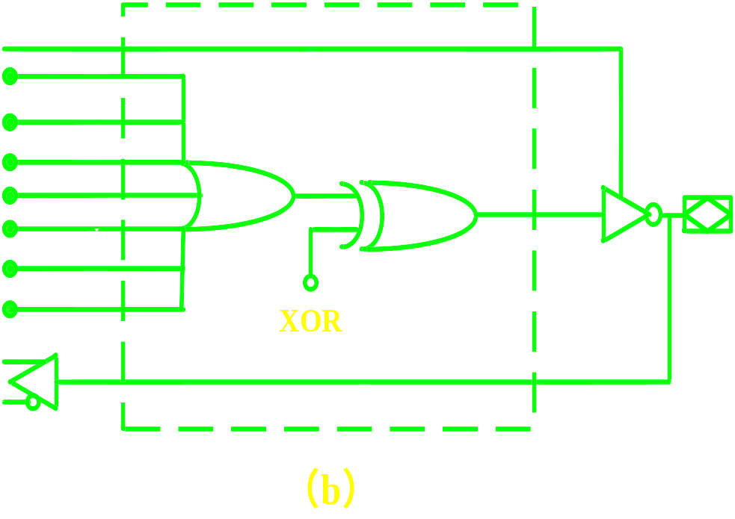
(b)寄存器模式组合输出组态：
XOR
输出极性
0
1
低有效
高有效
1和11号总是分别作为时钟CK端和使能端OE。
SYN
AC0
AC1(n)
功能
0
1
1
在带寄存器
的组合输出

Slide 49
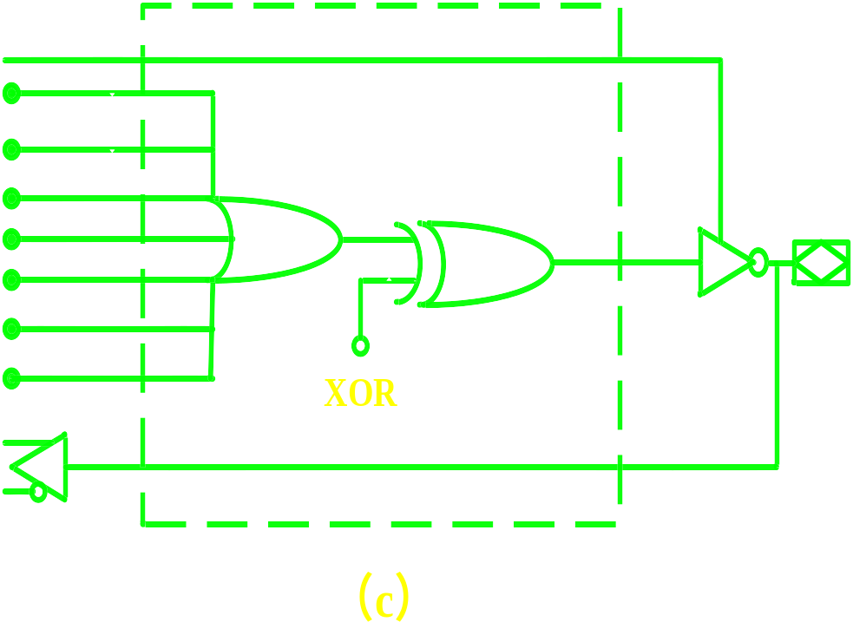
(c)复杂模式有反馈组合输出组态：
XOR
输出极性
0
1
低有效
高有效
引脚1和11为输入，所有输出为组合逻辑输出。
13~18号宏单元可构成这种组态
SYN
AC0
AC1(n)
功能
1
1
1
所有输出为组合逻辑

Slide 50
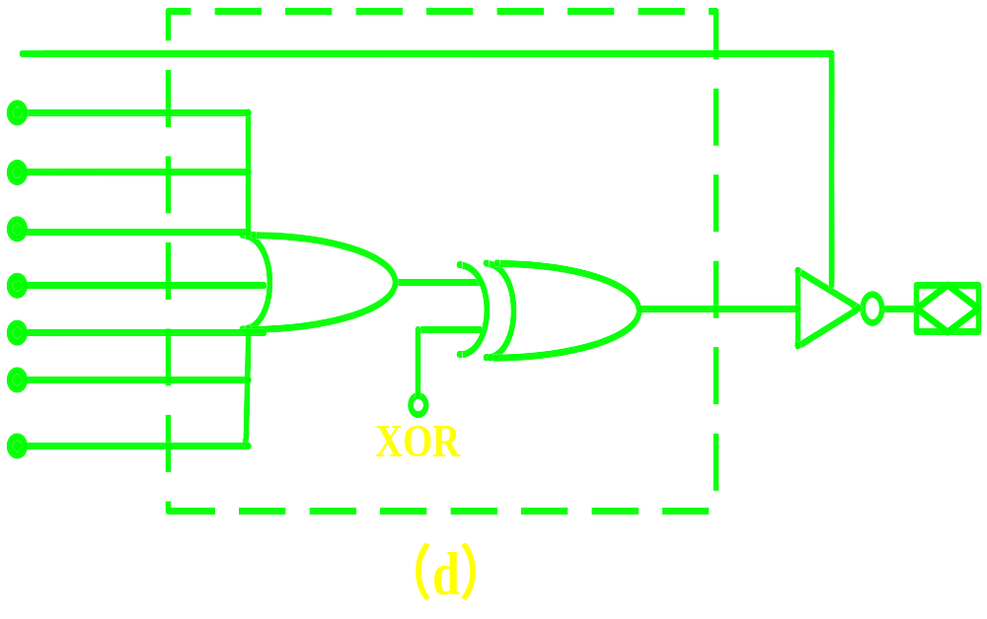
(d)复杂模式无反馈组合输出组态：
XOR
输出极性
0
1
低有效
高有效
12，19号宏单元可构成这种组态
SYN
AC0=
SYN
AC1(n)
失效
AC1(m)=SYN
功能
1
0
1
1
所有输出为组合逻辑

Slide 51
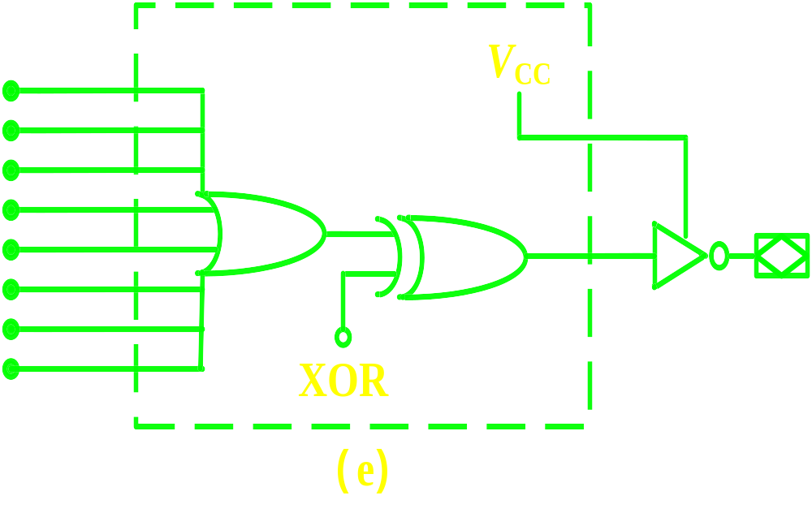
(e)简单模式无反馈组合输出组态：
XOR
输出极性
0
1
低有效
高有效
15，16号宏单元可构成这种组态
SYN
AC0
AC1(n)
功能
1
0
0
所有输出为组合逻辑

Slide 52
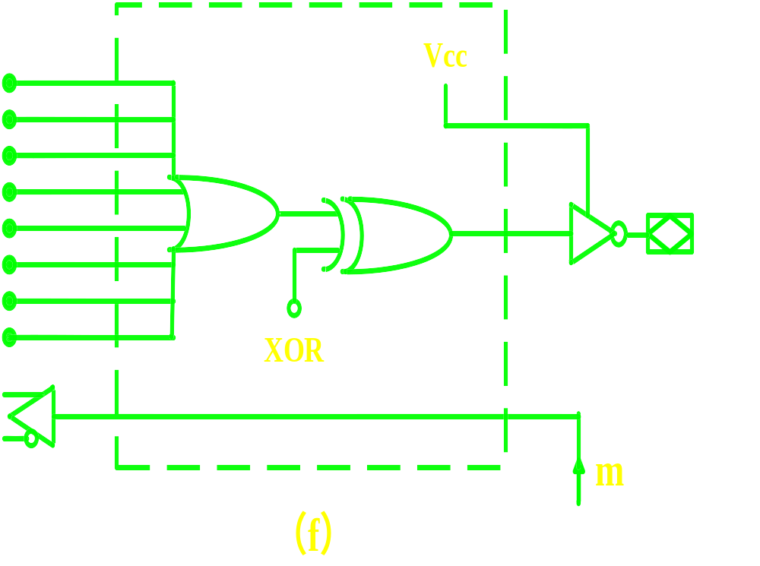
(f)简单模式本级组合输出邻级输入组态：
XOR
输出极性
0
1
低有效
高有效
15和16号宏单元也能构成这种组态
SYN
AC0
AC1(n)
功能
1
0
0
所有输出为组合逻辑

Slide 53
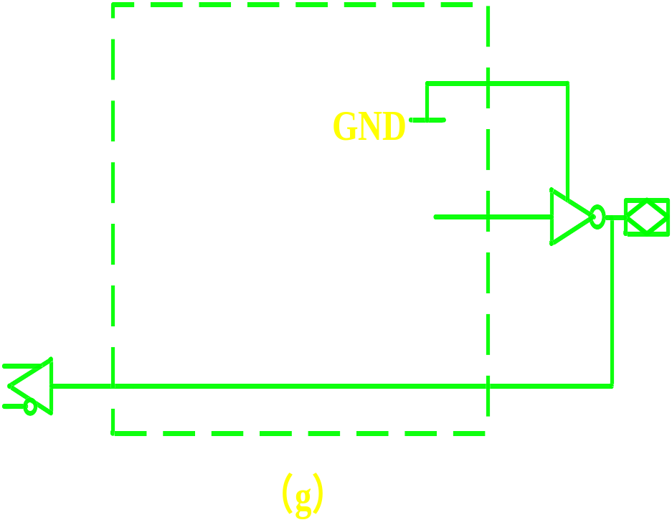
(g)简单模式邻级输入组态：
XOR
输出极性
0
1
无效
无效
输出缓冲器失效
除15和16号宏单元外都可构成这种组态
SYN
AC0
AC1(n)
功能
1
0
1
所有输出为组合逻辑

Slide 54
⑶ GAL的开发流程(开发步骤)
①建立用户源文件
  用户源文件就是设计者书写的描述所要实现逻辑电路功能的软件程序的集合。其软件程序必须符合某一可编程逻辑设计语言的语法规范。现在广泛使用的有ABEL-HDL，VHDL，Verilog-VHDL等硬件描述语言。
②编译用户源文件
  要想使建立起来的用户源文件变成要下载的数据文件(JEDEC)，必须经过若干步的语言处理程序。如语法检查、逻辑化简、功能模拟、时间模拟等。经过专用软件处理后，证明用户建立的源文件正确无误，最后将其转换成要下载的编程数据文件(JEDEC)。把上述的一系列处理过程称为编译。

Slide 55
⑶ GAL的开发流程(开发步骤)
③器件编程
  在专用的软件系统环境下，启动编程器，使计算机和编程器进行通信。将JEDEC数据文件下载到编程器上。
  选择目标器件的制造厂家、型号进行器件匹配。
  将GAL器件插入插座并锁紧。这一步必须注意芯片引脚序号与插座引脚号要对应。否则器件可能被毁坏。
  下载编程。即将下载到编程器上的JEDEC数据文件写入到GAL芯片中。

Slide 56
⑶ GAL的开发流程(开发步骤)
④实际功能验证
  在实验电路中或实际工作的系统中进行实际功能验证，如果功能正确，说明开发工作结束。如果功能验证不正确，则还要返回到第一步重新修改设计。

Slide 57
⒉GAL的应用举例
用GAL实现基本逻辑门的设计
用GAL实现组合及时序混合的逻辑电路

Slide 58
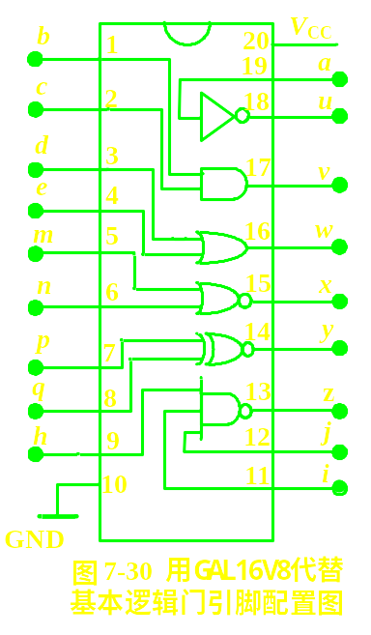
用GAL实现基本逻辑门的设计
设计说明及构思
  图7-30给出了用一片GAL16V8实现基本逻辑门的要求。
  所要实现的电路是简单的组合逻辑电路，选择GAL16V8的简单模式就可以实现。由图可见全部电路共有12个输入端，6个输出端。

Slide 59
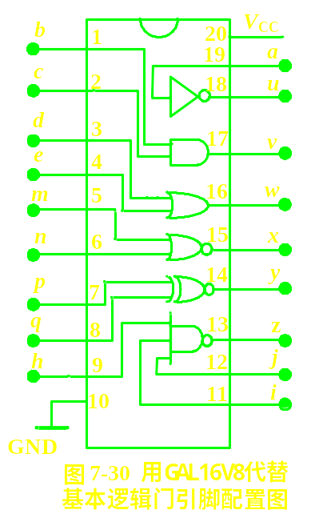
LIBRARY IEEE;
USE IEEE.STD_LOGIC_1164.ALL;
ENTITY example1 IS
PORT(a,b,c,d,e,m,n,p,q,h,i,j:IN STD_LOGIC;
u,v,w,x0,y0,z0:OUT STD_LOGIC);
attribute LOC :string;
attribute LOC of a: signal is "p19";
attribute LOC of b: signal is "p1";
attribute LOC of c: signal is "p2";
attribute LOC of d: signal is "p3";
attribute LOC of e: signal is "p4";
attribute LOC of m: signal is "p5";
attribute LOC of n: signal is "p6";

Slide 60
attribute LOC of p: signal is "p7";
attribute LOC of q: signal is "p8";
attribute LOC of h: signal is "p9";
attribute LOC of i: signal is "p11";
attribute LOC of j: signal is "p12";
attribute LOC of u: signal is "p18";
attribute LOC of v: signal is "p17";
attribute LOC of w: signal is "p16";
attribute LOC of x0: signal is "p15";
attribute LOC of y0: signal is "p14";
attribute LOC of z0: signal is "p13";
END example1;

Slide 61
ARCHITECTURE example1_architecture OF example1 IS
BEGIN
u<=NOT a;
v<=b AND c;
w<=d OR e;
x0<=NOT(m OR n);
y0<=p XOR q;
z0<=NOT(h AND i AND j);
END example1_architecture;

Slide 62
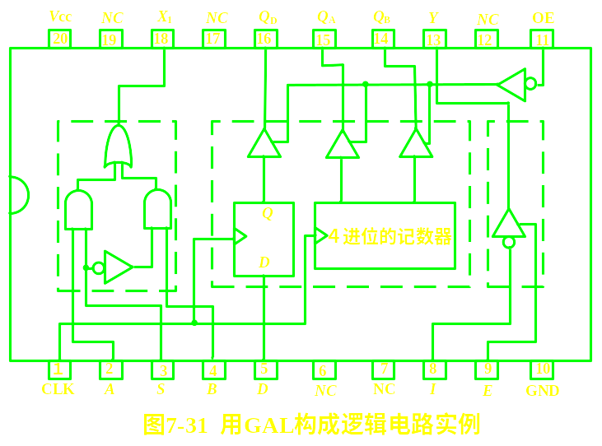
用GAL实现组合及时序混合电路
⒈设计说明及构思
组合和时序混合的逻辑电路如图7-31所示。

Slide 63
建立用户源文件
LIBRARY IEEE;
USE IEEE.STD_LOGIC_1164.ALL;
ENTITY example2 IS
PORT ( CLK : IN STD_LOGIC;
A : IN STD_LOGIC;
S : IN STD_LOGIC;
B : IN STD_LOGIC;
D : IN STD_LOGIC;
I : IN STD_LOGIC;
E : IN STD_LOGIC;
OE : IN STD_LOGIC;
X1 : OUT STD_LOGIC;
QD : OUT STD_LOGIC;
QA : OUT STD_LOGIC;
QB : OUT STD_LOGIC;
Y : OUT STD_LOGIC);

Slide 64
建立用户源文件
attribute LOC :string;
attribute LOC of CLK: signal is "p1";
attribute LOC of A: signal is "p2";
attribute LOC of S: signal is "p3";
attribute LOC of B: signal is "p4";
attribute LOC of D: signal is "p5";
attribute LOC of I: signal is "p8";
attribute LOC of E: signal is "p9";
attribute LOC of OE: signal is "p11";
attribute LOC of X1: signal is "p18";
attribute LOC of QD: signal is "p16";
attribute LOC of QA: signal is "p15";
attribute LOC of QB: signal is "p14";
attribute LOC of Y: signal is "p13";
END example2;

Slide 65
建立用户源文件
ARCHITECTURE behavioral OF example2 IS
SIGNAL QD_TEMP,QA_TEMP,QB_TEMP:STD_LOGIC:='0';
BEGIN
PROCESS(A,B,S)
BEGIN
X1<=(A AND S) OR (B AND (NOT S));
END PROCESS;
PROCESS (I,E)
BEGIN
IF(e='1') THEN
Y<=NOT I;
ELSE
Y<='Z';
END IF;
END PROCESS;

Slide 66
建立用户源文件
PROCESS (CLK)
BEGIN
IF(CLK'EVENT AND CLK='1') THEN
QD_TEMP<=D;
END IF;
END PROCESS;
PROCESS (CLK)
BEGIN
IF(CLK'EVENT AND CLK='1') THEN
QA_TEMP<=NOT QA_TEMP;
QB_TEMP<=(QA_TEMP AND (NOT QB_TEMP)) OR ((NOT QA_TEMP) AND QB_TEMP);
END IF;
END PROCESS;

Slide 67
建立用户源文件
PROCESS (OE,QD_TEMP,QA_TEMP,QB_TEMP)
BEGIN
IF(OE='0') THEN
QD<=QD_TEMP;
QA<=QA_TEMP;
QB<=QB_TEMP;
ELSE
QD<='Z';
QA<='Z';
QB<='Z';
END IF;
END PROCESS;
END behavioral;

Slide 68
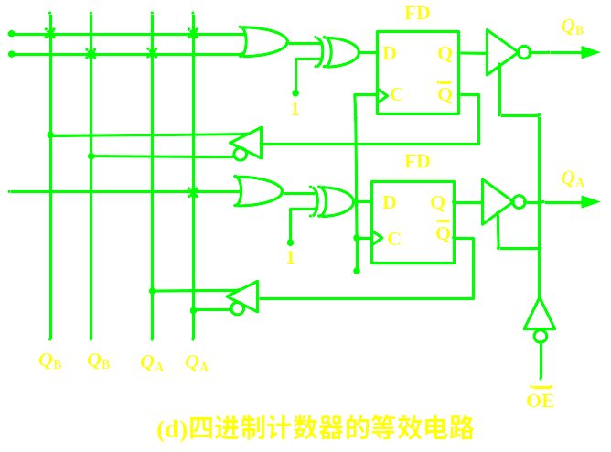

Slide 69
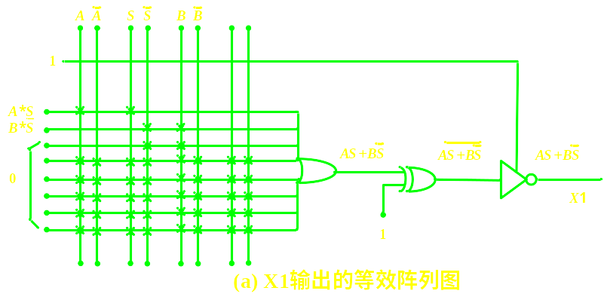

Slide 70
